Slide 1
Inclusão Digital para Idosos
Computação Gráfica e Realidade Virtual

Slide 2
PARTICIPANTES
Nome Completo, RA e Função no grupo
Stefani Vitoria Marchi | 822145016 | Líder; animação e efeitos; cenário e avatar;
Gustavo Gino Terezo | 822126105 | Animação e efeitos; cenário e avatar; dublagem/texto e trilha sonora
Diego Galhardo | 823222253 | Animação e efeitos; cenário e avatar;
Victor Hugo Lima Muza | 822132229 | Animação e efeitos; cenário e avatar; dublagem/texto e trilha sonora
Guilherme Daghlian | 821232439 | Animação e efeitos; cenário e avatar; dublagem/texto e trilha sonora

Slide 3
OBJETIVOS
Objetivo 1
Objetivo 2
Auxiliar o público respondendo a dúvidas relacionadas ao uso da internet.
Por meio de um personagem digital via realidade virtual.

Slide 4
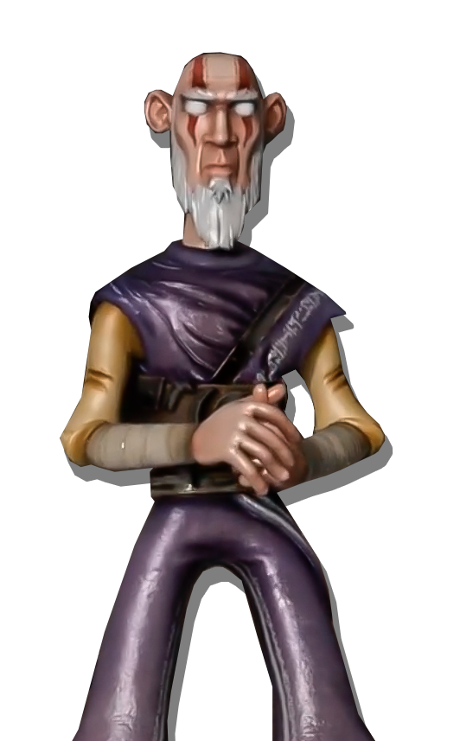
Identidade
José é um senhor experiente que, com seu conhecimento sobre a internet, percebeu que muitas pessoas enfrentam dificuldades ao utilizá-la. Motivado por isso, ele decidiu oferecer sua ajuda a esse público, compartilhando seu saber e facilitando o uso da tecnologia para quem mais precisa.

Slide 5
PERSONAGEM
José é um avatar de um idoso cego, careca e com uma barba grisalha que evoca a imagem de um sábio monge chinês. Sua aparência transmite tranquilidade e sabedoria, refletindo uma profunda experiência de vida. Ele é a personificação de um guia atencioso e compreensivo, sempre pronto para ajudar aqueles que buscam conhecimento e orientação.

Slide 6
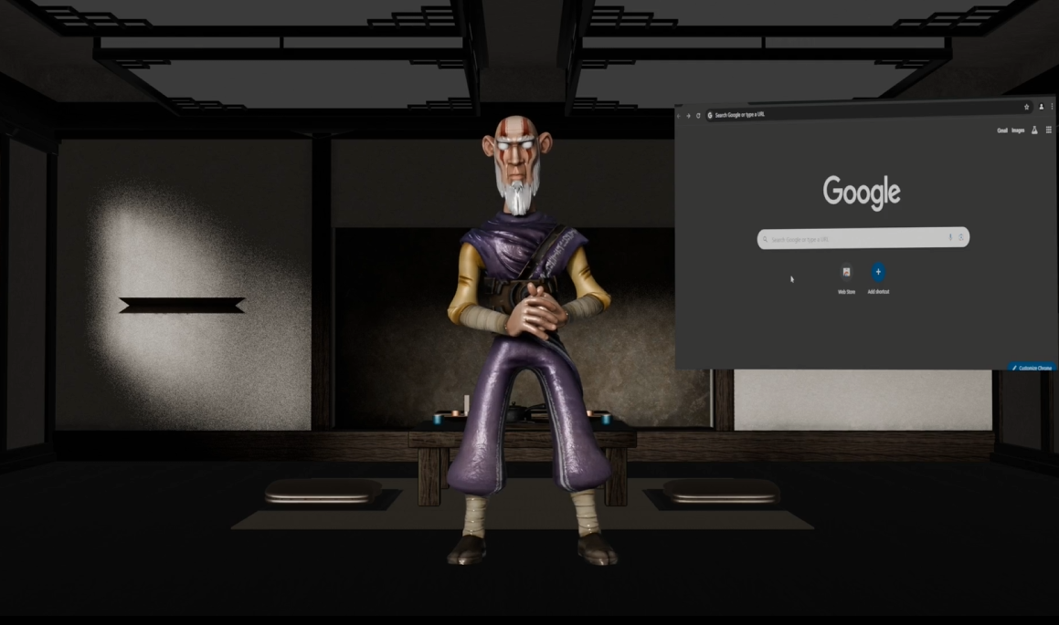
CENÁRIO
José, nosso monge chinês, se encontra de pé entrando na sala de meditação tradicional, onde a tranquilidade e a simplicidade são as características predominantes. O ambiente é acolhedor, com uma mesa central cercada por tapetes e almofadas, convidando à meditação e à reflexão. Sobre a mesa, repousam xícaras de chá, simbolizando hospitalidade e serenidade.
É um local perfeito para orientar e apoiar aqueles que buscam conhecimento e sabedoria.

Slide 7
AMBIENTE SONORO
Uma música lo-fi suave tocará ao fundo, proporcionando uma trilha sonora relaxante que complementa a experiência. Os ritmos tranquilos e as melodias envolventes ajudam a criar um ambiente propício para a meditação e a reflexão, tornando a interação com José ainda mais acolhedora e pacífica.

Slide 8
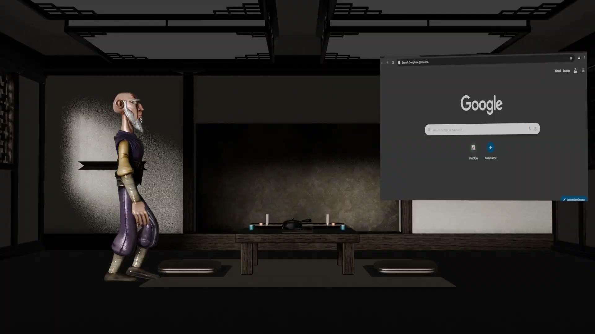
VÍDEO DE APRESENTAÇÃO

Slide 9
OBJETIVOS FUTUROS
Hologramas Interativos: Fazer o avatar parecer um holograma que se integra ao ambiente do usuário, mudando conforme o contexto da pesquisa.
Gestos Personalizados: Expandir as animações para incluir gestos que reforcem as dicas ou instruções, como apontar ou simular digitação.
Ambientes Temáticos: Alterar o ambiente 3D de fundo com base no tipo de pesquisa (ex.: espaço para ciência, biblioteca para estudos).
Modo Imersivo (AR/VR): Tornar o avatar disponível em dispositivos de realidade aumentada/virtual para uma experiência mais imersiva.

